Slide 1


ذكاء الأعمال BI
بين النظرية والتطبيق العملي الفعال
Notes:
https://unsplash.com/photos/m5P0c6ABWDs

Slide 2



Start programming in 1984
Working for Yemensoft since 1995
Educator at University of Science & Technology (1999-2001)
Yemensoft R&D Manager since 2008
Yemensoft R&D Manager
Ahmed Al-Amri

Slide 3
المحتويات
مقدمة
مفهوم ذكاء الأعمال BI Intelligence
الأهمية والفوائد الأساسية لذكاء الأعمال BI
التطبيق الفعال لذكاء الأعمال BI
عوامل النجاح والفشل لمشاريع ذكاء الأعمال BI
مستقبل ذكاء الأعمال BI

Slide 4
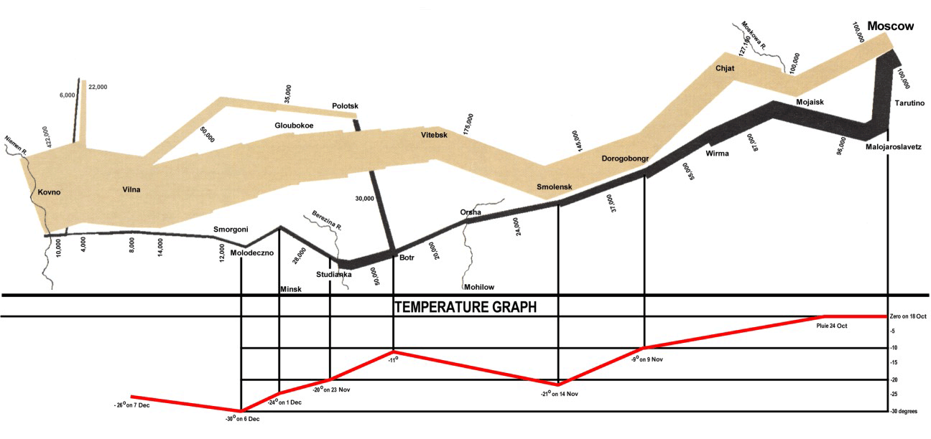
معارك نابليون بونابرت
الجيش
درجة الحرارة
الهجوم
الانسحاب
التواريخ
المدن

Slide 5
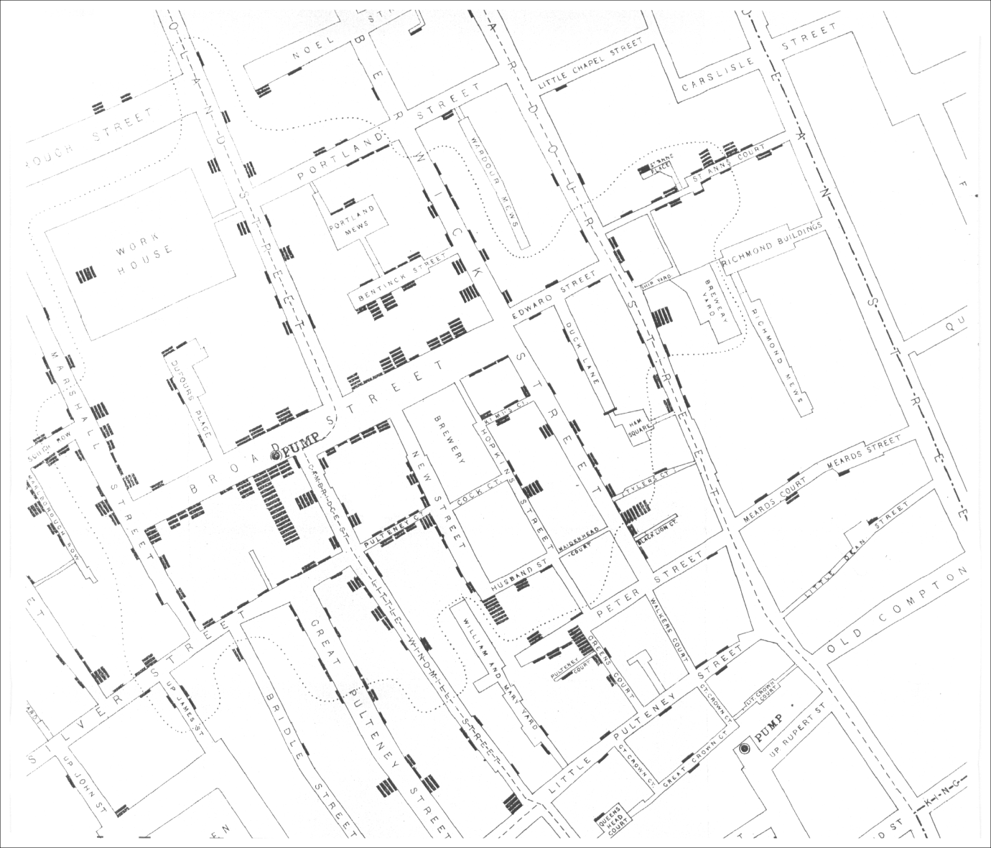
وفيات طاعون الكوليرا
عدد الوفيات لكل بيت
مركز الطاعون
مصدر الطاعون

Slide 6
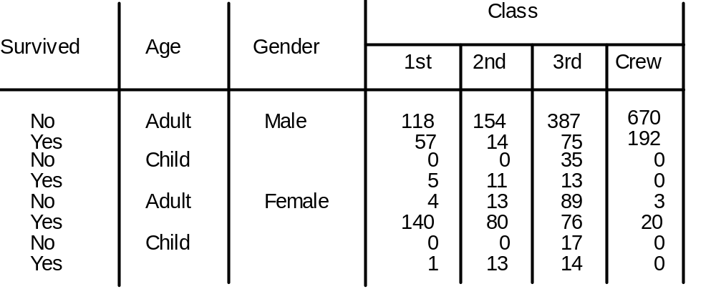
عدد ضحايا سفينة تيتانيك

Slide 7
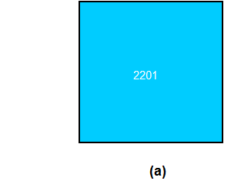
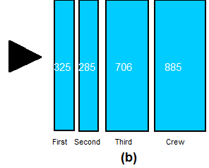
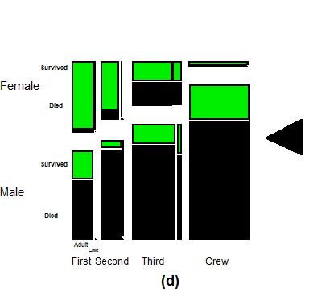
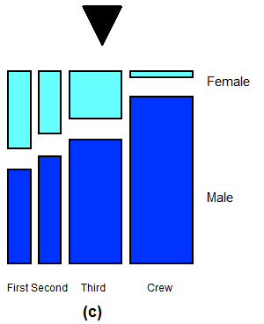
عدد ضحايا سفينة تيتانيك
التقسيم حسب الدرجة السياحية
التقسيم حسب الذكور / الإناث
الأخضر: من تم إنقاذه
الأعمدة النحيفة: الأطفال

Slide 8
جميع الأمثلة السابقة ليست
ذكاء أعمال BI
بل لما يمكن لذكاء الأعمال عمله

Slide 9
ما يمكن لذكاء الأعمال عمله
التقارير المصورة Visualization
التحليل متعدد الأبعاد
تحليل سلوك التصفح
التنقيب في البيانات
التنبؤ
التحليل العملي
إدارة المعارف
اللوحة الرقمية Dashboard

Slide 10

إذاً، ما هو ذكاء الأعمال؟
ذكاء الأعمال هو:
تسليم معلومات مفيدة ودقيقة إلى صانعي القرار المناسبين ضمن الوقت المحدد لدعم إنشاء قرارات كفؤة

Slide 11
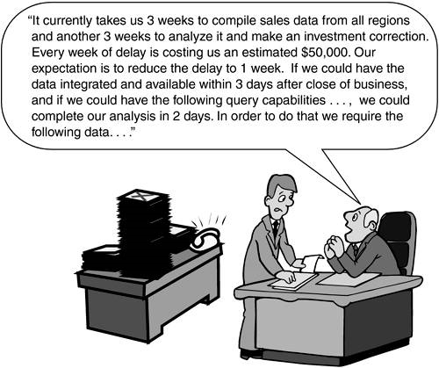

Slide 12
ما هو القرار الكفء؟
القرار الكفء هو:
اختيار يقرب المؤسسة من تحقيق أهداف متفق عليها مسبقاً ضمن فترة محددة

Slide 13
ذكاء الأعمال
ليس بمنتج أو نظام
بل منظومة متكاملة من العمليات والتطبيقات الداعمة للقرارات وقواعد البيانات التي تسهل لمجتمع المؤسسة الوصول إلى البيانات

Slide 14
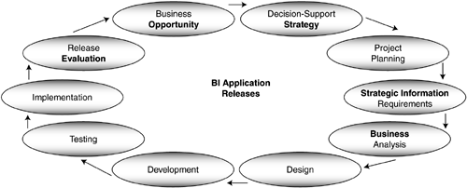
دورة حياة ذكاء الأعمال

Slide 15
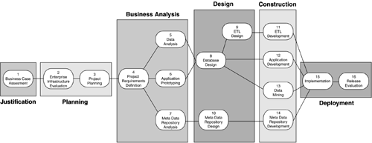

Slide 16
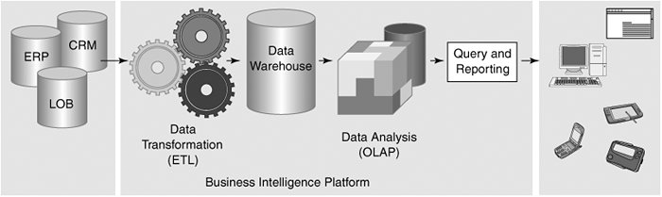

Slide 17

نماذج
من
ذكاء الأعمال
مأكولات مطعم
الكلفة – فترة طويلة
الكميات – فترة قصيرة
توفر الوقود
لوحة التحكم الرقمية

Slide 18
هل
ذكاء الأعمال
منتشر وشائع؟
تخطيط سيء
1
مهام ناقصة
2
مواعيد غير منضبطة
3
إدارة مشروع سيئة
4
نعم – لكن 60% من مشاريع ذكاء الأعمال تنتهي بالفشل أو التوقف
متطلبات غير معروفة
5
نتائج رديئة
6
60%

Slide 19
أسباب فشل مشاريع ذكاء الأعمال
عدم استيعاب تعقيد مشاريع ذكاء الأعمال
عدم استيعاب تعدد المستويات والأشخاص لمشاريع ذكاء الأعمال مقارنة بالمشاريع العادية
عدم توفر المسؤولين عن العمل أو عدم رغبتهم في إنجاح المشروع
عدم إشراك المسؤولين والداعمين
عدم وجود موظفين أكفاء
هيكلة غير مناسبة لمشروع ذكاء الأعمال
عدم وجود مبدأ إصدار للبرمجيات الناتجة (وبالتالي عدم الاستمرار في تطوير المشروع)
هيكلة غير مجزأة (بدون منهجية)
إدارة مشروع غير فعالة
عدم وجود نشاطات للتحليل أو للمعايير
عدم أخذ البيانات الخطأ في الاعتبار أو مدى تأثيرها على الأرباح
عدم فهم الحاجة للمعلومات عن البيانات وأهميتها

Slide 20
مستقبل ذكاء الأعمال BI
اتخاذ القرارات تلقائياً
التقارير اللحظية
زيادة الخدمات الذاتية
استفادة أكثر من مساهمات المستخدمين
تحسين الخدمات
Notes:
Enhanced customer experience
Increased revenue and profitability

Slide 21



شكراً لاستماعكم
Notes:
https://unsplash.com/photos/B6yDtYs2IgY

